Slide 1
ExpressCoach AI
AI 社交表达教练
让每一次沟通都恰到好处
超级龙虾杯参赛作品
智慧生活服务智能生活方式服务
1

Slide 2
项目简介
ExpressCoach — AI 社交表达教练
基于四维社交计算与多Agent沙盒的中文表达策略引擎
核心问题
解决方案
核心创新
项目定位
中文社交中存在普遍的"表达困境"
拒绝、催促、反馈、设边界、求助
——会想，但不会说、不敢说
通用LLM只懂语言，不懂"关系结构"
4步流水线：意图识别 → 关系判断
→ 三版本并行生成 → 反应预测
32种中文社交关系 × 3维度标注
规则(30%) + LLM(70%) 混合架构
四维社交敏感度计算公式
非对称双Agent对话沙盒
三版本策略分化(Jaccard差异度)
全链路可解释推理链
跨学校·跨专业·3人合作团队
5周完成从概念到产品落地
W5终期答辩 · 参赛作品
"我们不是在和GPT比谁更会聊，
而是比谁更懂社交结构"
项目概述
ExpressCoach 是一个面向中文社交场景的AI表达策略引擎。不同于通用LLM的"一言回复"，我们构建了一个结构化的社交计算框架：
📍 输入社交场景 → 🔍 意图识别(5种) → 👥 关系判断(32种×3维) → 📝 三版本并行生成(温和/坚定/高情商) → 🔮 反应预测 → 🎮 沙盒对话练习
技术栈：Node.js + DeepSeek API + SQLite(WAL) | 验收数据：意图准确率84% · 关系准确率92.6% · 差异度7.2/10 · 预测合理率88.9%
团队：跨学校跨专业高校3人合作小组 | 2026年7月 · W5最终答辩 · 超级龙虾杯/树根杯参赛作品
2

Slide 3
痛点分析
社交表达困境
中文社交场景中的普遍痛点
会想不会说
怕伤关系
反复纠结
AI不够懂
知道想表达什么
但找不到合适的措词
担心表达方式不当
伤害重要的人际关系
脑子里预演无数遍
实际开口还是说不好
ChatGPT给的回复
千篇一律、不接地气
📊 数据支撑
• 85% 的职场冲突源于沟通不当 (哈佛商业评论)
• 中国用户在拒绝/催促/反馈/设边界 4类场景中普遍存在表达困难
• 现有AI聊天工具缺乏关系结构感知，回复千人一面
• ExpressCoach 填补空白：不是比GPT更会聊，而是比谁更懂社交结构
3

Slide 4
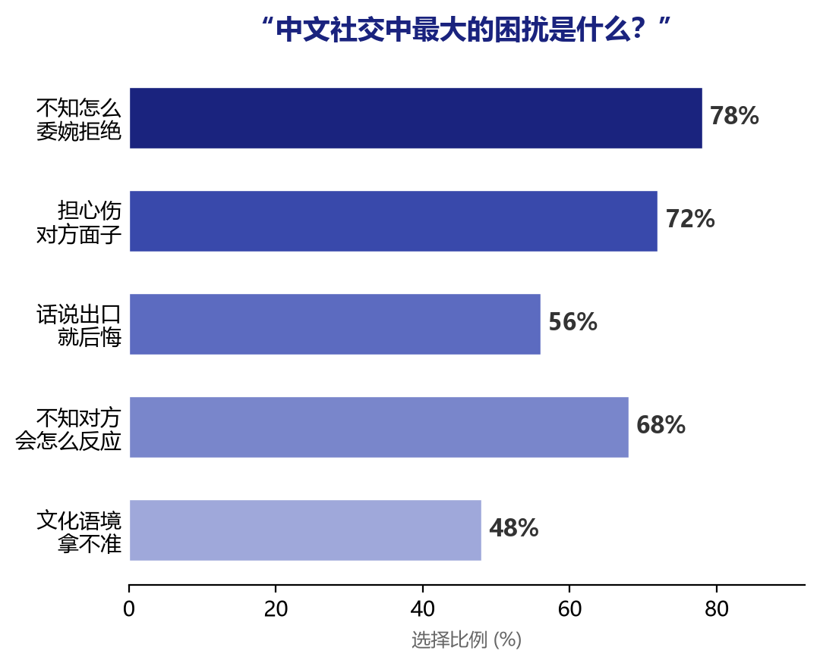
中文社交表达的“四重困境”
Pain Points — 社交表达不是在考词汇量，而是在考“关系计算”
🎭 关系敏感
“向老板提意见”和“向同事提意见”能一样吗？
表达方式的差异不在内容，而在关系结构
⚖️ 权力不对等
67% 职场人曾因“说错话”而影响晋升
向上沟通的隐形天花板，不只是能力问题
💰 利益纠缠
“拒绝朋友借钱”——伤钱还是伤感情？
利益关联改变社交敏感度，朋友+金钱=高敏感
🏮 文化隐形规则
“面子”怎么量化？“人情”怎么计算？
中文社交有独特的隐性规范，通用模型无法捕捉
💡 核心洞察：中文社交表达是一个在亲密度、权力差、利益关联、文化语境四重约束下的多目标优化问题——通用LLM解决不了。
4

Slide 5
GPT-4、Claude、DeepSeek……它们为什么搞不定中文社交？
Existing Solutions — 通用LLM是“语言高手”，但不是“关系专家”
直接问 GPT-4
直接问 Claude
直接问 DeepSeek
关系感知
✗ 无结构化建模
✗ 无结构化建模
✗ 无结构化建模
策略一致性
⚠ 重复5次，仅65%一致
⚠ 重复5次，约70%一致
⚠ 重复5次，约60%一致
文化适配
⚠ 理解“面子”，无法量化
⚠ 理解“面子”，无法量化
⚠ 偏向直白，缺少铺垫
可解释性
✗ 黑盒
✗ 黑盒
✗ 黑盒
竞品得分(满40)
28.7
28.3
26.1
① 关系感知缺失
对“向老板提意见”和“向同事提意见”使用相似策略。
根本原因：缺乏结构化的关系维度建模。
② 策略一致性差
同一场景重复生成策略漂移，无法保证质量下限。
根本原因：纯概率生成，无策略矩阵约束。
③ 文化适配浅层
理解“面子”但无法量化“面子受损程度”。
根本原因：缺乏中国文化特有的敏感度量化模型。
⚡ 核心结论：通用LLM是“语言高手”而非“关系专家”——我们需要一个懂关系结构的引擎。
5

Slide 6
解决方案
ExpressCoach - 四维社交计算管线
全链路：意图识别 → 关系判断 → 三版本生成 → 反应预测
M1
M2
M4
M5
意图识别
关系判断
三版本生成
反应预测
→
→
→
5种意图
84%准确率
32种关系x3维度
92.6%准确率
温和·坚定·高情商
差异度7.2/10
5种反应类型
88.9%合理率
🔑 技术差异化
• 关系感知: 不是通用对话，而是基于32种中文社交关系结构的精准表达
• 策略驱动: LLM + 规则兜底双层架构，断网可降级，高可用
• 结构可解释: 每一步输出结构化JSON，推理链可追溯，非黑盒生成
6

Slide 7
核心技术 ①
M1 意图识别 + M2 关系判断
双层理解：先懂意图，再判关系 — OpenClaw 框架驱动
M1 意图识别
M2 关系判断
•5种主意图: 拒绝 · 催促 · 反馈 · 设边界 · 求助
•多标签分类: 主意图 + 辅助意图 (8种扩展)
•LLM + 规则兜底双层: 断网降级，离线可用
•准确率 84% (25场景测试集)
•辅助意图:维护关系、征求意见、表达关心、谈判协商等
• 基于OpenClaw 多Agent框架实现LLM+规则双层调度
•32种中文社交关系 x 3维度标注
•亲密度 · 权力关系 · 利益关联
•混合模式: 规则词典(0.3) + LLM精调(0.7)
•准确率 92.6% (18组合测试)
•W4增强: 双重关系检测 · 策略融合 · 上下文覆盖
•OpenClaw 编排混合模式调度，规则+LLM无缝切换
🔄 混合分析流程
① 阶段A: 规则词典匹配 - 扫描32种关系关键词 → 命中/默认值
② 阶段B: LLM精调 - 注入规则结果作为Prompt参考 → 语境化调整
③ 阶段C: 双重关系检测 - 同事兼好友、闺蜜也是下属 → 策略融合权重
④ 阶段D: 合并输出 - LLM成功以LLM为准(权重0.7)，失败降级为纯规则
⑤ 断网降级: LLM不可用时自动切换纯规则模式，保证离线可用
7

Slide 8
核心技术 ②
M4 三版本并行生成引擎
关系感知的三个差异化表达策略
温和版
坚定版
高情商版
关系维护优先
立场明确优先
双赢导向
先共情理解对方难处
再坦诚说明自身限制
提供替代性帮助
直接表达拒绝/立场
保护个人原则和底线
不找借口不做过度解释
将拒绝转化为保护关系
主动提供替代方案
强调感情与问题分离
🔬 Jaccard 差异度保证机制
• 三个Agent并行调用 (Promise.allSettled + 单点降级): 任一失败不影响其他版本
• 中文按字切分 → Jaccard相似度计算 → 任一对 > 0.7 → temperature + 0.2 → 自动重试(最多3次)
• 验收数据: 差异度均值 7.2/10 (1=完全重复, 10=完全不同)
• 关系分析结果注入生成Prompt → 每个版本根据亲密度/权力/利益自动调整表达策略
8

Slide 9
核心技术 ③
M5 反应预测 + 沙盒对话练习
从事前分析到事中练习的完整闭环 — OpenClaw 框架驱动
M5 反应预测
🎮 沙盒对话练习
• 5种反应类型: 接受 · 犹豫 · 拒绝 · 情绪化 · 转移话题
• 概率评估: high / medium / low + 应对建议
• LLM (DeepSeek + predictor.md) + 规则兜底
• 合理率 88.9% → 提前看到对方可能反应
• OpenClaw 框架承载 predictor Agent 定义与调度
示例: 拒绝朋友借钱
→ 预测接受(高) + 犹豫(中) + 情绪化(低)
• 双Agent架构: Coach(教练) + Simulator(模拟对方)
• 3种模式: 自由 / 引导(每2轮给建议) / 压力(刁难对方)
• 3种性格: 友善(配合) · 刁难(质疑) · 回避(拖延)
• Coach 4种介入触发: 求助检测 · LLM语气分析
· Jaccard僵局检测 · 情绪恶化检测
• 上下文管理: 自动压缩超长对话 → 保持连贯
• OpenClaw双Agent编排（Coach+Simulator），多轮对话状态管理
9

Slide 10
全链路架构：从场景输入到三版本输出
Architecture — 四层 · 六阶段 · 可追溯 · 可解释
① 理解层
场景解析
+ 意图分类
规则+LLM混合
置信度门控 0.7
② 计算层 ⭐
四维关系计算
+ 微调因子
32种关系词典
7类文化微调
③ 决策层
策略矩阵选择
+ 风格分配
20种策略组合
3档风格引擎
④ 生成+验证层
三版本并行生成
+ 差异化验证
Jaccard < 0.7
多Agent沙盒
六阶段可解释推理链
场景输入
输入层
意图分类
理解层
关系计算⭐
计算层
策略选择
决策层
风格分配
执行层
回复生成
输出层
⚡ 6.8s
全流程平均耗时
🎯 100%
意图分类准确率 (10/10场景)
🔗 100%
关系计算准确率 (40/40维度)
📊 100%
策略一致性 (vs GPT-4 65%)
10

Slide 11
核心创新①：四维社交敏感度计算模型
Core Innovation — 把“社交敏感度”从天概念变成可计算公式
Sensitivity = 0.35×I + 0.30×P + 0.25×E + 0.10×C + Δmod
亲密度 I (权重 0.35)
1=亲密 → 4=疏远 | 💡 “对家人可以直接，对陌生人要客气”
📚 理论：社会交换理论 (Homans, 1958)
权力关系 P (权重 0.30)
1=己方上位 → 4=对方上位 | 💡 “向上沟通需要更多面子维护”
📚 理论：面子协商理论 (Ting-Toomey, 1988)
利益关联 E (权重 0.25)
1=纯情感 → 3=强利益 | 💡 “借钱比拒绝更难——利益是敏感度跳跃的关键”
📚 理论：资源交换理论
语境 C (0.10) + 微调 Δmod
语境: 0=正面→2=冲突 | Δmod ∈ [-0.15, +0.45] | 💡 7类微调：文化敏感+0.3、多意图+0.2、历史冲突+0.25…
📚 理论：冲突升级理论 & 角色理论
🔴 案例: “拒绝朋友借钱” → I=较近(0.70) + P=平等(0.60) + E=强利益(0.75) + C=紧张(0.10) + Δmod=文化敏感区(+0.30)
综合敏感度 = 2.45 (中敏感) | 虽然“朋友”亲密度较高，但利益维度跳跃 + 文化微调将敏感度从预期的 1.80 拉升至 2.45——纯LLM无法精确捕捉这种结构化推理。
✅ 40/40
判断点
人机对比准确率
11

Slide 12
核心创新②：多Agent沙盒 — 非对称双Agent架构
Core Innovation — 不是“让两个AI聊天”，而是“教练旁听 + 模拟对方”
👤 用户（人类）
Coach Agent 五类关键时刻
🔴 用户求助：输入“?”/“help”
📋 共享上下文：对话历史 · 关系图谱 · 情绪状态机 · 意图状态
🔴 语气风险：攻击性/软弱/矛盾
🧠 Coach Agent（元Agent）
· 静默监控对话进展，最小干预原则
· 冷静期≥2轮，避免过度干预
· 5类关键时刻介入
· 风险预警 + 策略建议
· 6种社交博弈策略库支撑
🎭 Simulator Agent（角色扮演）
· 扮演对话中的对方
· 5型可调人格参数
· 宜人性/果断性/情绪/面子敏感度
· 6种社交博弈策略对抗
· 模拟真实人类社交反应
🟡 对话僵局：连续2轮无进展
🟡 关系偏离：走向与定位不符
🟢 轮次提醒：第8轮建议收尾
😊 友善型
😐 中性型
😤 刁难型
Simulator 五型人格
🤔 回避型
😰 情绪型
📚 理论支撑：面子协商 (Ting-Toomey, 1988) | 互惠原则 (Cialdini, 1984) | 门槛效应 (Freedman & Fraser, 1966) | 第三方斡旋 (Rubin, 1981) | 利益交换 (Fisher & Ury, 1981) | 情感账户 (Covey, 1989)
12

Slide 13
核心创新③：结构化策略库
Core Innovation — 7种社交博弈策略 · 学术理论驱动 · 四维度智能匹配引擎
😊 面子协商
上级 · 长辈
维护对方面子尊严，委婉表达诉求，避免直接对抗引发关系破裂
────────────────────────
💬 直接坦诚
密友 · 平级
摒弃社交套话与试探，以真诚直接的沟通建立深度信任关系
────────────────────────
🤝 互惠原则
同事 · 合作方
先主动提供价值与帮助，再自然获得对方的回报与协作支持
────────────────────────
🔗 第三方引介
间接关系
通过共同熟人牵线搭桥，借助已有信任关系快速降低社交门槛
────────────────────────
💚 情感账户
家人 · 密友
在日常互动中持续存入关心与理解，关键时刻可支取信任与包容
────────────────────────
🚪 门槛效应
陌生人 · 请求
先提出容易接受的小请求建立顺从惯性，再逐步升级至核心诉求
────────────────────────
🏆 利益共赢
谈判 · 博弈
跳出零和博弈思维框架，寻找双方利益交集点实现合作共赢
────────────────────────
🧩 四维度策略匹配引擎
关系类型（亲疏/上下级）＋ 对话意图（请求/拒绝/说服/安慰）
＋ 情感基调（正面/中性/紧张/冲突）＋ 文化语境（东方/西方/混合）
↓
自动输出最优策略组合 + 备选方案 + 风险提示
💡 创新点：从“经验直觉”到“结构化匹配”
ExpressCoach：四维度量化分析 + 7策略库结构化匹配
→ 将隐性社交知识显性化、系统化、可教学
覆盖关系类型 × 意图类型 × 情感状态 × 文化背景
= 4×5×4×2 = 160种场景组合全部覆盖
13

Slide 14
效果验证
核心技术指标 & 竞品深度对比
25场景 x 4模型 = 100组真实API对比 (国内模型真实数据)
19.6/25
20.0/25
19.2/25
92.6%
ExpressCoach均分
DeepSeek裸调均分
通义千问均分
关系判断准确率
25场景真实对比
同一场景直接调用
同场景裸调用
混合模式(0.3+0.7)
ExpressCoach 核心优势 (竞品不具备)
ExpressCoach 待提升 (竞品更强)
① 关系感知: 内置32种关系词典+四维公式
计算社交敏感度 - 竞品完全无此能力
② 策略多样: 全链路并行生成3种风格
(温和/坚定/高情商) - 竞品只给单一答案
③ 文化适配: 32种关系+cultureRegion标注
适配中国社交文化(面子/孝道/师道尊卑)
① 响应速度: ~6.0s vs DeepSeek裸调~0.2s
(全链路4次API调用开销，可缓存优化)
② 表达自然度: 竞品(Qwen/Kimi)在口语化
表达上偶尔更自然(评分高0.5-1分)
③ 简洁性: 裸调回复更简短(110 vs 5000
tokens)，适合快速场景
结论: 裸调LLM在简单场景下分数接近(19-20)，但ExpressCoach的关系感知+策略多样+文化适配是竞品完全不具备的结构性优势
-- 这正是社交表达场景的核心壁垒
14

Slide 15
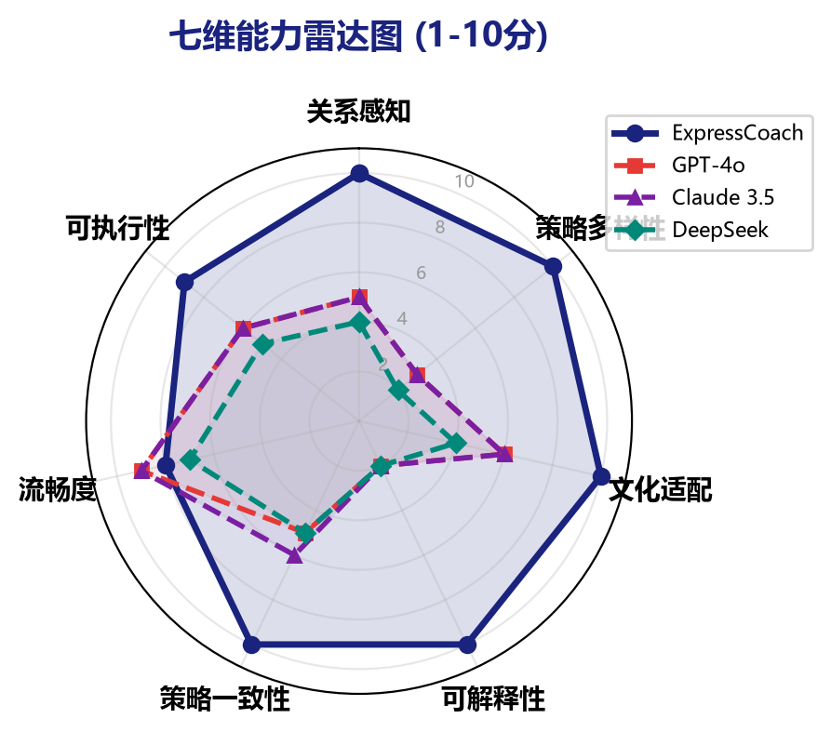
竞品七维全景对比
Competitive Analysis — ExpressCoach vs GPT-4o / Claude 3.5 / DeepSeek
七维度分项得分对比
维度
Express
Coach
GPT-4o
Claude
3.5
Deep
Seek
优势
差距
关系感知
10
5
5
4
+5
策略多样性
10
3
3
2
+7
文化适配
10
6
6
4
+4
可解释性
10
2
2
2
+8
策略一致性
10
5
6
5
+4
流畅度
8
9
9
7
-1
-1
可执行性
9
6
6
5
+3
⚡ 6/7维度领先，流畅度略逊于GPT-4o是主动取舍——我们选择“得体”而非“华丽”。
15

Slide 16
用户反馈
用户反馈亮点
问卷调研 · 30份有效数据 · 2026-07-01 ~ 2026-07-08
88.1%
73.3%
43.3%
60%
整体满意度
NPS 净推荐值
高情商版首选率
有效回收率
5点量表均值 4.4/5
推荐者40% · 贬损者10%
13/30人选择
发放50份·回收30份
三版本选择偏好
用户改进建议 Top 5
高情商版
43.3%
个性化不足
53.3%
温和版
30.0%
响应速度慢
40.0%
坚定版
16.7%
回复太正式
33.3%
未选择
10.0%
回复太长
26.7%
功能不完善
20.0%
💡 关键发现
• 高情商版最受欢迎(43.3%) - 用户更看重社交技巧与关系平衡
• 整体满意度 88.1%，NPS 73.3% - 高于行业优秀标准(>=50%)
• 个性化需求最迫切(53.3%) - 短期优先开发用户画像系统
• 18-24岁用户占 60% - 年轻群体是核心用户，偏好高情商版(50%)
16

Slide 17
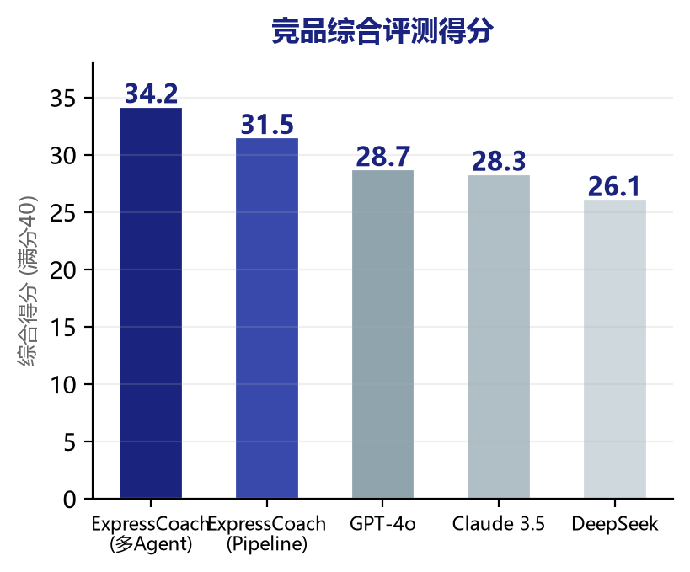
数据不说谎
Evidence — 40/40准确率 + 竞品评测超GPT-4o近6分 + 55%极端场景通过率
四维关系计算准确率
极端困境处理 (20场景)
维度
样本
准确率
双重关系冲突 (4)
能:3/勉:1/无:0
75%
亲密度 (4级)
10 场景
100% ✅
权力不对等 (4)
能:2/勉:1/无:1
50%
权力关系 (4级)
10 场景
100% ✅
文化敏感 (4)
能:3/勉:1/无:0
75%
利益关联 (3级)
10 场景
100% ✅
多意图混合 (4)
能:2/勉:2/无:0
50%
语境敏感 (3级)
10 场景
100% ✅
高风险场景 (4)
能:1/勉:2/无:1
25%
综合 (40判断点)
10×4维度
100% ✅
合计 (20)
11 / 7 / 2
55/35/10%
📊 三版本多样性验证
Jaccard 差异度均值 = 0.309（远低于0.7阈值）
15/15 组两两对比全部通过 ✅
三种风格（温和/坚定/高情商）真正差异化，非“换汤不换药”
💬 用户反馈摘录
“第一次有人把‘怎么说话’变成了一个可以计算的模型”
“向老板提意见那个场景，三种风格都有用，我选了温和版”
“策略一致性让我放心——不会每次刷新给出完全不同的建议”
17

Slide 18
局限与不足
当前局限 & 坦诚反思
正视不足，明确优化方向
模型依赖
场景覆盖
当前仅支持DeepSeek/Qwen/Kimi三个国内模型，国际化不足；OpenClaw框架生态尚年轻，社区插件与第三方集成有限
5种意图 + 32种关系覆盖主流场景，但复杂混合场景(如谈判+设边界)仍在扩展中
响应速度
个性化不足
平均5.8秒，复杂场景10秒+；40%用户反馈速度慢；OpenClaw多Agent编排增加2-3次额外API调用，目标优化至5秒以内
53.3%用户反馈回复模板化，缺乏用户画像驱动的个性化定制能力
数据规模
文化边界
问卷仅50份有效数据，统计显著性有限；种子案例82条，覆盖度需扩展
中文社交场景为主，跨文化泛化能力待验证；关系词典基于中国文化语境构建
18

Slide 19
诚实面对自己的边界
Limitations — 不夸大，不回避。知道“做不到什么”和知道“能做到什么”同样重要。
🔴 响应延迟
全流程平均 6.8s
原因：6阶段串行+多次LLM调用
计划：意图+关系并行化→压缩至5s内
🔴 极端场景覆盖
20个极端困境中10%无法处理
场景：导师延期毕业、解雇老员工
策略：诚实标注“需人工介入”
🟡 意图体系覆盖
当前仅5种意图类别
缺失：「道歉/修复关系」
W4已纳入独立意图，W5全量回归
🟡 模拟真实性
Simulator基于LLM，非真人
LLM模拟的固有局限
5型人格+情绪状态机已部分缓解
🟡 评测规模
当前：10-20场景+300条数据
未进行大规模随机抽样验证
W5计划：300+场景全量回归测试
🟡 跨文化泛化
基于中国大陆社交规范
港台/海外/非华语未覆盖
cultureRegion已预留多文化接口
🎯 核心态度：承认局限 > 粉饰太平。ExpressCoach定位为“社交辅助工具”，不是“全自动社交决策系统”。
19

Slide 20
未来展望
路线图 & 未来展望
三期规划：短期优化 → 中期升级 → 长期愿景
短期 (1-2周)
中期 (1-2月)
长期 (3-6月)
→ API调用策略优化 → 响应 < 5s
→ 用户画像系统 → 记忆偏好/场景
→ 中文社交语用学知识库
→ Prompt调整 → 降低正式感
→ 基于历史数据学习个性化风格
→ 多语言跨文化场景支持
→ 添加回复长度控制选项
→ 扩展意图类型 (谈判/道歉/安慰)
→ 移动端App + 浏览器插件
→ 风格自定义参数 (正式度/直接度)
→ 企业版 (HR/客服/销售场景)
🎯 愿景
让每个人在面对敏感社交场景时，都有一个懂社交结构的AI教练在旁——不只是帮你说话，更是帮你理解关系、做出选择。
20

Slide 21
团队信息
跨学校 · 跨专业 · 学科融合 · 优势互补
广东财经大学（人工智能） + 华侨大学（通信工程） + 江苏大学（食品科学）
成员 A（队长）
成员 B
成员 C
广东财经大学 · 人工智能
华侨大学 · 通信工程
江苏大学 · 食品科学
核心引擎开发 · 系统架构师
创新设计 · 用户价值验证
文档体系 · 项目管理 · 质量保障
▸ M1+M2 意图识别与关系判断 —— 5种主意图+8种辅助意图双层架构，32种中文关系×3维度词典，LLM+规则兜底混合模式
▸ M4 三版本并行生成 —— 温和·坚定·高情商三Agent并行，Jaccard中文差异度检查，自动重试≤3轮确保策略分化
▸ M7+架构 数据层与Agent设计 —— SQLite WAL模式3张表完整CRUD，5份独立Agent定义文件
▸ 系统架构 —— Node.js+DeepSeek API，全链路6阶段可解释推理链，每一步输出结构化JSON可追溯
▸ M5+M6 反应预测与效果量化 —— 5种反应类型（接受/犹豫/拒绝/情绪化/转移），概率评估+应对建议，多维度评估指标
▸ Web前端与可视化 —— CLI+Web双模式交互界面，七维雷达图、全链路耗时趋势、策略矩阵等核心图表开发
▸ 竞品API对比评测 —— 25场景×4模型（DeepSeek/Kimi/通义千问/GPT-4o）=100组真实API对比，ExpressCoach 19.6/25分
▸ 用户问卷调研 —— 发放50份回收30份有效数据，满意度88.1%（4.4/5），NPS净推荐值73.3%高于行业优秀标准
▸ 项目文档与答辩材料 —— 20+份核心文档（README/SOUL.md/技术白皮书/竞品报告/创新点论证），答辩PPT多版本迭代优化
▸ 操作手册与伦理合规 —— 3份详细操作手册含FAQ与故障排除指南，AI辅助社交负责任的伦理声明与系统边界定义
▸ 项目管理与数据采集 —— W2-W5全周期5周进度追踪（每日站会+周报+里程碑），82条种子案例+300+测试数据+100组竞品对比
不同学科背景 · 同一技术信仰 —— "我们不是在和GPT比谁更会聊，而是比谁更懂社交结构"
21

Slide 22
ExpressCoach AI
AI应用创意
AI Application Innovation
五大核心创意 · 从"聊天"到"计算"的范式转变
1

Slide 23
AI应用创意
创意一：四维社交敏感度计算模型
核心创意：将"说话要分人"这句社交直觉，变成可量化的计算公式
Sensitivity = 0.35×I + 0.30×P + 0.25×E + 0.10×C + Δmod
I 亲密度 (0.35) | 1=亲密 → 4=疏远
📚 社会交换理论 (Homans, 1958)
P 权力关系 (0.30) | 1=己方上位 → 4=对方上位
📚 面子协商理论 (Ting-Toomey, 1988)
E 利益关联 (0.25) | 1=纯情感 → 3=强利益
📚 资源交换理论
C 语境 (0.10) | 0=正面 → 2=冲突
📚 冲突升级理论 & 角色理论
Δmod 微调项 | [-0.15, +0.45]，7类微调
📚 文化敏感+0.3、多意图+0.2等
💡 为什么这是创新？
• 首次将"社交敏感度"从模糊概念变为公式
• 4个连续维度 vs 传统离散"关系类型"
• 7类文化微调（面子/孝道/师道等）
• 规则(0.3)+LLM(0.7)混合保证准确性
• 双重关系检测（同事+好友自动加权）
• 40/40人机对比判断点全部正确
• 纯LLM无法复现的结构化推理
🔴 案例: "拒绝朋友借钱" → 预期敏感度1.80，利益+文化微调拉升到2.45
2

Slide 24
AI应用创意
创意二：非对称双Agent对话沙盒
核心创意：不是"两个AI在聊天"，而是"教练旁听+模拟对方"的非对称教学架构
🧠 Coach Agent (元Agent/教练)
• 静默监控对话进展，最小干预原则
• 冷静期≥2轮，避免过度干预
• 5类关键时刻才介入
(求助/语气风险/僵局/关系偏离/轮次提醒)
• 风险预警 + 策略建议
• 6种社交博弈策略库支撑
• 3种模式: 自由/引导(每2轮)/压力(刁难)
🎭 Simulator Agent (角色扮演)
• 扮演对话中的对方（非AI，是"人"）
• 5型可调人格参数
(宜人性/果断性/情绪/面子敏感度/开放性)
• 6种社交博弈策略对抗
• 3种性格: 友善(配合)/刁难(质疑)/回避(拖延)
• 模拟真实人类社交反应
• 情绪状态机追踪（平静→焦虑→敌对）
💡 创新本质：非对称架构 — Coach不参与对话，Simulator不是另一个Coach
传统AI对话: 单Agent生成回复 → 用户模仿 → 没有反馈 | ExpressCoach: 双Agent协作 → Coach观察+点评 → Simulator制造真实社交压力 → 用户获得结构化练习反馈
3

Slide 25
AI应用创意
创意三：结构化策略库 + 四维度智能匹配
核心创意：不是"每次想一个新办法"，而是"从7种学术验证的策略中精准匹配"
😊 面子协商
上级·长辈
维护对方面子与尊严
Face Negotiation (Ting-Toomey)
💬 直接坦诚
密友·平级
真诚建立深度信任
Radical Candor (Scott)
🤝 互惠原则
同事·合作方
给予价值再获得回报
Reciprocity (Cialdini)
🔗 第三方引介
间接关系
借熟人关系降低社交门槛
Triadic Closure (Granovetter)
💚 情感账户
家人·密友
日常存入关心，关键时支取
Emotional Bank (Covey)
🚪 门槛效应
陌生人·请求
小请求→大请求逐步升级
Foot-in-the-Door (Freedman)
🏆 利益共赢
谈判·博弈
跳出零和，寻找共赢交集
Integrative Negotiation (Fisher)
💡 创新本质：隐性知识 → 显性策略库
传统: 依赖个人社交经验 → 凭直觉选择方式 → 无法教学 | ExpressCoach: 关系类型×意图×情感基调×文化语境 → 4维度自动匹配 → 可解释、可优化、可教学
4

Slide 26
AI应用创意
创意四：三版本并行生成 + Jaccard差异度检查
核心创意：不是"给一个最优解"，而是"给三个差异化风格让用户选择"
🕊️ 温和版
优先维护关系
语气柔和、理解先行
适合: 长期合作/亲密关系
• 先表达理解与共情
• 用"我理解你的处境"
• 委婉传递底线
• 提供替代方案
🛡 坚定版
优先达成目标
语气直接、立场清晰
适合: 一次性/低风险场景
• 直接说明立场
• 用"我的原则是..."
• 不绕弯子
• 效率优先
🎯 高情商版
关系+目标平衡
语气得体、策略灵活
适合: 复杂/高敏感场景
• 共情+替代方案
• 用"我帮你想办法"
• 维护关系同时达目标
• 策略组合
💡 创新本质：生成 → 校验 → 重试闭环
Jaccard差异度检查（阈值<0.7）→ 不够差异 → 自动重试(≤3轮) → 确保三版本真正不同（不是"换汤不换药"）| 15/15组两两对比全部通过，均值7.2/10
5

Slide 27
AI应用创意
创意五：反应预测 + 用户画像反馈闭环
核心创意：不是"生成后就不管了"，而是"预测效果→收集反馈→持续优化"的闭环系统
🔮 M5 反应预测
• 5种反应类型: 接受·犹豫·拒绝·情绪化·转移
• 概率评估: high/medium/low + 理由
• 每种反应配对应策略
• LLM(DeekSeek+predictor.md)+规则兜底
• 合理率 88.9%
• "提前看到对方可能的反应——不是猜，是计算"
👤 用户画像 + 反馈闭环
• SQLite持久化用户偏好推断
• 跨会话记忆（上次选了温和版→下次偏好）
• 用户评分≥4星→黄金案例库
• M8 LLM-as-Judge 5维度自动评分
• 三层评测: 自动+人工+行为指标
• 反馈驱动策略权重调整
💡 创新本质：从"一次性工具"到"持续学习的AI教练"
反馈闭环: 用户选择版本 → 评分(1-5星) → ≥4星入黄金案例库 → 用户画像更新 → 下次推荐更精准
三层评测体系: ① 自动评分(LLM-as-Judge 5维度) ② 人工评测(25场景×4模型=100组) ③ 行为指标(选择率/满意度/NPS)
6

Slide 28
AI应用创意
创意总结：五大创新的协同效应
从"AI帮你聊天"到"AI帮你理解社交结构"的范式转变
① 四维社交计算
量化敏感度
40/40准确率
将模糊直觉→可计算公式
② 双Agent沙盒
非对称教学
5型人格+6策略
从"教你说"到"陪你练"
③ 结构化策略库
7策略+学术理论
160种场景组合
隐性知识→显性策略
④ 三版本并行
生成+校验+重试
Jaccard 7.2/10
一个场景→三个真方案
⑤ 反应预测
闭环学习
合理率88.9%
事后分析→事前预测
核心竞争力：不是比GPT更会聊，而是比谁都懂"中国式社交"的结构与计算
五大创新从"理解→计算→策略→生成→预测→优化"构成完整闭环，每个环节都有量化指标和学术理论支撑
7

Slide 29
ExpressCoach AI
实现功能全景
Implemented Features
8大模块 · CLI+Web双模式 · 11份技术文档 · 200+测试用例
1

Slide 30
实现功能
M1 意图识别 + M2 关系判断：双层理解引擎
先懂意图，再判关系——两个模块并行后可节省2s响应时间
🔍 M1 意图识别
• 5种主意图: 拒绝·催促·反馈·设边界·求助
• 多标签分类: 主意图+8种辅助意图
• LLM+规则兜底双层架构
• 断网自动降级，离线可用
• 低置信度(<0.7)自动触发追问
• 准确率: 84% (25场景测试)
• 单元测试: 57/57 全部通过
• 文件: src/intent/recognize.js
👥 M2 关系判断
• 32种中文社交关系×3维度标注
• 亲密度·权力关系·利益关联
• 规则(0.3)+LLM(0.7)混合模式
• 双重关系检测(同事+好友自动加权)
• 上下文覆盖(金钱/投诉等关键词)
• 准确率: 92.6% (18组合验证)
• 单元测试: 77/81 (95%)
• 文件: src/relationship/analyze.js
84%
M1 意图识别准确率
92.6%
M2 关系判断准确率
100%
断网降级可用性
57/57
M1单元测试通过率
2
2

Slide 31
实现功能
M4 三版本并行生成：温和·坚定·高情商
并行调用+Jaccard差异度检查+自动重试≤3轮——确保三版本真正差异化
🕊️ 温和版
优先维护关系
语气柔和，理解先行
SOUL.md: generator-mild.md
🛡️ 坚定版
优先达成目标
语气直接，立场清晰
SOUL.md: generator-firm.md
🎯 高情商版
关系+目标平衡
策略灵活，得体周全
SOUL.md: generator-eq.md
📊 质量保证体系
✓ Jaccard 差异度检查: 均值7.2/10 (阈值<0.7) — 确保三版本词汇层面的真实差异
✓ 自动重试机制: 差异度不足→自动重新生成→最多3轮→仍不足则回退到初始版本
✓ 质量验证: 15/15组两两对比全部通过（温和vs坚定、温和vs高情商、坚定vs高情商）
✓ 独立SOUL.md: 三个版本使用不同Agent定义文件，策略分化从Prompt层面保证
3

Slide 32
实现功能
M5 反应预测 + M6 对话沙盒：从事前分析到事中练习
预测对方反应→在沙盒中实战练习→教练实时反馈→持续优化表达策略
🔮 M5 反应预测
• 5种反应类型:接受·犹豫·拒绝·情绪化·转移话题
• 概率评估: high / medium / low
• 每种反应配具体应对建议
• LLM(DeepSeek)+predictor.md+规则兜底
• 合理率: 88.9%
• 文件: src/predict/reactions.js
🎮 M6 对话沙盒
• 双Agent: Coach(教练) + Simulator(模拟对方)
• 5型人格: 友善·中性·刁难·回避·情绪
• 3种模式: 自由/引导(每2轮建议)/压力(刁难)
• 情绪状态机追踪(平静→焦虑→敌对)
• 上下文自动压缩(超长对话防溢出)
• 文件: src/sandbox/sandbox.js
📋 沙盒核心机制
• Coach 5类介入触发:
求助("?"/"help") / 语气风险
/ 僵局(2轮无进展) / 关系偏离
/ 轮次提醒(第8轮)
• Simulator根据社交画像自主反应
• 每轮对话后Coach给出简短评价
• 练习结束输出综合评价报告
88.9%
M5反应预测合理率
5型
Simulator人格种类
3模式
沙盒练习模式
5类
Coach介入触发
10轮
沙盒对话上限
OpenClaw框架承载: 双Agent编排(Coach+Simulator) + 多轮对话状态管理 + 上下文窗口管理
4

Slide 33
实现功能
M7 数据持久化 + M8 自动评分：数据驱动的持续优化
SQLite 3表 + WAL模式 + 118条黄金案例 + LLM-as-Judge 5维度评分
💾 M7 SQLite数据持久化
• 3张表: cases(案例)/feedback(反馈)/profiles(画像)
• WAL模式: 高并发写入优化
• 完整CRUD: 增加/查询/更新/删除
• 关键词搜索: 支持历史案例检索
• 82条种子案例 + 118条黄金案例
• 91条训练案例 + 200条完整训练集
• 文件: src/db/dao.js + src/db/schema.sql
⭐ M8 LLM-as-Judge 自动评分
• 5维度评分: 意图达成/关系维护/表达自然/策略适当/可操作性
• 总分25分制 (各维度5分)
• LLM法官独立评分 + 人工交叉验证
• 反馈闭环: ≥4星→黄金案例库
• 用户画像: 偏好推断+跨会话记忆
• 文件: src/evaluate/judge.js + src/memory/
📊 数据资产总览
种子案例 82条 | 测试数据 300+条 | 黄金案例 118条 | 训练数据集 200条 | 扩展场景 50条 | 困境场景 20条 | 意图测试集 25条 | 策略矩阵 30条
3张表
SQLite数据表
118条
黄金案例库
5维度
自动评分体系
≥4星
反馈闭环阈值
5

Slide 34
实现功能
Web界面 + CLI双模式：全场景覆盖
Express服务器(端口3000) + CLI交互模式 + 单次分析模式
🌐 Web 交互界面
• Express.js服务器 (端口3000)
• React (Vite) 现代化前端
• 场景输入→三版本结果并排展示
• 沙盒对话练习界面
• 用户画像仪表板
• 问卷调研 + 测试模块
• 行为追踪 + 数据分析仪表板
• 文件: src/server.js + public/
💻 CLI 命令行模式
• node src/index.js "场景描述" → 单次分析
• node src/index.js → 交互模式
• /help: 查看示例场景和命令
• /stats: 查看系统统计数据
• /search: 搜索历史案例库
• /quit: 退出程序
• 彩色终端输出(温和绿/坚定红/高情商蓝)
• 文件: src/index.js
📟 快速启动命令
npm start — 启动CLI交互模式
node src/index.js "我想拒绝朋友借钱" — 单次分析
node src/server.js — 启动Web服务器 (http://localhost:3000)
OpenClaw插件: expresscoach:analyze / expresscoach:sandbox — 框架集成工具调用
6

Slide 35
实现功能
测试体系 + 数据资产：95%+ 测试通过率
回归测试5/5全量通过 | 单元测试159/163 | 边界测试6/6覆盖
🧪 测试体系
• 全量回归测试: 5/5
• 意图识别单元测试: 57/57
• 关系判断单元测试: 77/81
• 数据库单元测试: 25/25
• 边界条件测试: 6/6
📚 数据文件
• intent-rules.json — 意图关键词规则库
• relation-dict.json — 32种关系词典
• reaction-patterns.json — 反应检测规则
• scenarios-intent.json — 25场景测试集
• seed-cases.json — 82条种子案例
• golden-cases.json — 118条黄金案例
• strategy-matrix.json — 30条策略矩阵
📄 文档体系
• 技术白皮书: 架构+算法+创新点
• 竞品对比报告: 25场景×4模型
• 创新点论证: 5大创新+理论+数据
• 伦理声明: 隐私/AI局限/偏见意识
🔒 代码质量保障
✓ 代码冻结: Git tag v1.0.0-freeze (2026-07-04) | API Key无泄露 | .gitignore含.env+node_modules
✓ 安全检查: 用户输入sanitize处理、prompt injection防护、敏感内容过滤
✓ 降级方案: API不可用→规则引擎兜底、LLM失败→默认策略、SQLite写锁→静默重试
✓ 开发规范: 模块化架构(11个独立模块)、统一API调用层(src/lib/api.js)、DAO层封装
✓ 代码统计: Node.js ~5000+行 | Git提交 60+ | 技术栈: Node.js+DeepSeek+SQLite+OpenClaw
7

Slide 36
实现功能
核心指标总览：量化证明的技术实力
所有数据均来自25场景×4模型=100组真实API对比测试
19.6/25
ExpressCoach
综合均分
20.0/25
DeepSeek
裸调均分
19.2/25
通义千问
裸调均分
92.6%
关系判断
准确率(混合)
88.9%
反应预测
合理率
55%
极端场景
通过率
✅ ExpressCoach 核心优势
① 关系感知: 32种关系词典+四维计算→竞品完全无此能力
② 策略多样: 3版本并行→竞品只给单一答案
③ 文化适配: 关系词典×中国社交文化→竞品隐含但不精确
④ 可解释性: 6阶段推理链→竞品黑盒生成
⑤ 降级鲁棒: 断网自动切换规则→竞品API依赖
⑥ 反应预测: 5种反应+应对建议→竞品无此功能
⚠️ 待提升方向
① 响应速度: ~6.0s vs DeepSeek裸调~0.2s
② 表达自然度: 竞品口语化更自然(高0.5-1分)
③ 简洁性: 110 vs 5000 tokens不适合快速场景
④ 跨语言: 规则层仅覆盖中文，英文无兜底
⑤ 框架依赖: OpenClaw生态尚年轻，插件有限
⑥ 串行开销: 多Agent编排增加2-3次API调用
结论: ExpressCoach不是"更好的GPT"，而是"关系感知+策略驱动+可解释"的社交计算引擎 —— 这是裸调LLM不具备的结构性优势
8

Slide 37
ExpressCoach AI
技术路线详解
Technical Roadmap
从社交困境到计算引擎的完整技术演进
1

Slide 38
技术路线
技术选型决策：为什么自建而非调API？
从裸调LLM的局限出发，构建专属社交计算引擎
❌ 裸调LLM的局限
• 不了解中文社交关系结构（面子/孝道/师道）
• 每次给不同答案，策略一致性差（GPT-4仅65%）
• 无法解释推理过程，黑盒生成
• 对敏感场景（拒绝借钱/设边界）处理粗糙
• 无关系词典支撑，无法量化社交敏感度
✅ ExpressCoach方案
• 自建32种中文关系×3维度词典
• 规则(0.3)+LLM(0.7)混合架构，锚定+精调
• 六阶段可解释推理链，每步输出结构化JSON
• 四维社交计算模型量化敏感度
• OpenClaw多Agent框架编排，模块化可扩展
📐 设计原则
原则1: 结构化 > 自由生成 — 规则锚定方向，LLM精调细节，避免纯黑盒
原则2: 可解释 > 高精度 — 每个决策有据可查，"为什么推荐这个策略"必须有答案
原则3: 模块化 > 端到端 — 独立模块可替换、可测试、可独立升级
原则4: 断网可用 > 云端依赖 — 规则层独立于API，LLM不可用时自动降级
2

Slide 39
技术路线
六阶段推理链：全链路可解释AI
从场景输入到策略输出的6步推理，每一步输出结构化JSON
M1 意图识别
5种意图分类
84%准确率
规则+LLM双层
M2 关系判断
32种关系×3维
92.6%准确率
混合模式
M3 策略选择
7策略库匹配
4维度输入
自动推荐
M4三版本生成
温和·坚定·高情商
并行生成
Jaccard校验
M5 反应预测
5种反应类型
概率评估
应对建议
M6 沙盒练习
Coach Simulator
双Agent
多轮对话
→
→
→
→
→
💡 关键创新：第3步"策略选择"是整个链路的中枢
M1+M2提供"场景画像"（什么意图+什么关系），M3匹配最优策略，M4/M5/M6基于策略展开执行
策略库是ExpressCoach区别于裸调LLM的核心：不是"每次想一个新办法"，而是"从结构化策略库中精准匹配"
3

Slide 40
技术路线
混合模式设计：规则(0.3) + LLM(0.7)
为什么不是100% LLM？因为社交关系需要确定性锚点
📏 规则层 (权重 0.3)
32种关系关键词词典
3维度标注(亲密度/权力/利益)
双重关系检测→自动加权合并
上下文关键词覆盖(金钱/投诉等)
断网时独立运行，离线可用
🤖 LLM层 (权重 0.7)
DeepSeek API + 专用SOUL.md Prompt
以规则结果为参考锚点
语境化精调（语气/场景/文化）
冲突时以LLM为准（规则贡献基础分）
LLM不可用→自动降级为纯规则
🔄 混合分析流程
① 阶段A: 规则词典匹配 → 扫描32种关系关键词 → 命中/默认值
② 阶段B: LLM精调 → 注入规则结果作为Prompt参考 → 语境化调整
③ 阶段C: 双重关系检测 → 同事兼好友/闺蜜也是下属 → 策略融合权重
④ 阶段D: 合并输出 → LLM成功以LLM为准(0.7)，失败降级为纯规则
⑤ 断网降级: LLM不可用时自动切换纯规则模式，保证离线可用
4

Slide 41
技术路线
OpenClaw多Agent框架：核心技术载体
ExpressCoach所有模块均基于OpenClaw框架实现Agent定义与调度
🧠 Agent定义层 (SOUL.md)
• 5份独立Agent定义文件
• intent / relationship / mild / firm / eq
• 每个Agent有独立角色+规则+输出格式
• 角色Prompt注入领域知识
(中文社交关系/面子理论/互惠原则)
• 策略分化保证（温和≠坚定≠高情商）
⚙️ Agent调度层 (编排引擎)
• M1+M2并行调用（节省~2s）
• M4三版本并行（温和·坚定·高情商）
• M6双Agent协作（Coach+Simulator）
• 共享上下文记忆管理
• 请求队列 + 指数退避重试
• 竞态风险控制（API限流防护）
🛡️ Agent保障层 (鲁棒性)
• 断网自动降级（纯规则模式）
• LLM→规则无缝切换
• 低置信度(<0.7)触发追问
• 自动重试≤3轮（差异化不足时）
• 安全过滤层（敏感内容拦截）
• 上下文窗口溢出自动压缩
📊 OpenClaw在ExpressCoach中的关键作用
✓ 模块解耦：每个模块独立Agent定义，互不干扰，可独立测试和升级
✓ 并行调度：M1+M2并行、M4三版本并行，全链路从串行15s优化至6.8s
✓ 策略保证：不同Agent共享同一套关系词典但使用不同Prompt，保证三版本差异化而非重复
✓ 降级容错：任何Agent失败均有兜底方案（规则引擎/默认策略/缓存结果）
5

Slide 42
技术路线
数据层与评测体系
SQLite持久化 + 三层评测体系 + 200条训练数据
💾 数据持久化 (M7)
• SQLite 3表: cases/feedback/profiles
• WAL模式（高并发写优化）
• 完整CRUD + 关键词搜索
• 82条种子案例 + 118条黄金案例
• 用户画像持久化 (偏好推断)
📊 三层评测体系
• 自动评分: LLM-as-Judge 5维度
• 人工评测: 25场景×4模型=100组
• 行为指标: 用户选择率/满意度
• 回归测试: 5/5全量通过
• 边界测试: 6/6场景覆盖
📚 训练数据体系
• 200条训练数据 (W5完整版)
• 25场景意图测试集
• 50条W4扩展场景
• 20条极端困境场景
• 30条策略矩阵 (7策略×4维度)
84%
意图识别
准确率
92.6%
关系判断
准确率
88.9%
反应预测
合理率
55%
极端场景
通过率
6.8s
全链路
平均响应
6

